Slide 1

DIPARTIMENTO DI INGEGNERIA NAVALE, ELETTRICA, ELETTRONICA E DELLE TELECOMUNICAZIONI
CORSO DI STUDIO IN INGEGNERIA ELETTRONICA E TECNOLOGIE DELL’INFORMAZIONE
Tesi di Laurea Triennale
Ottobre 2019
Progetto e realizzazione di un sistema embedded per la valutazione di urti.
Design and development of an embedded device for impact assessment.
Candidati: Matteo Fresta e Matteo Pastorino Ghezzi

Slide 2
obiettivi
Progettare un sistema per il rilevamento di urti
Realizzare un prototipo reale per testare il funzionamento del sistema
Permettere la visione dei dati tramite una interfaccia grafica online

Slide 3
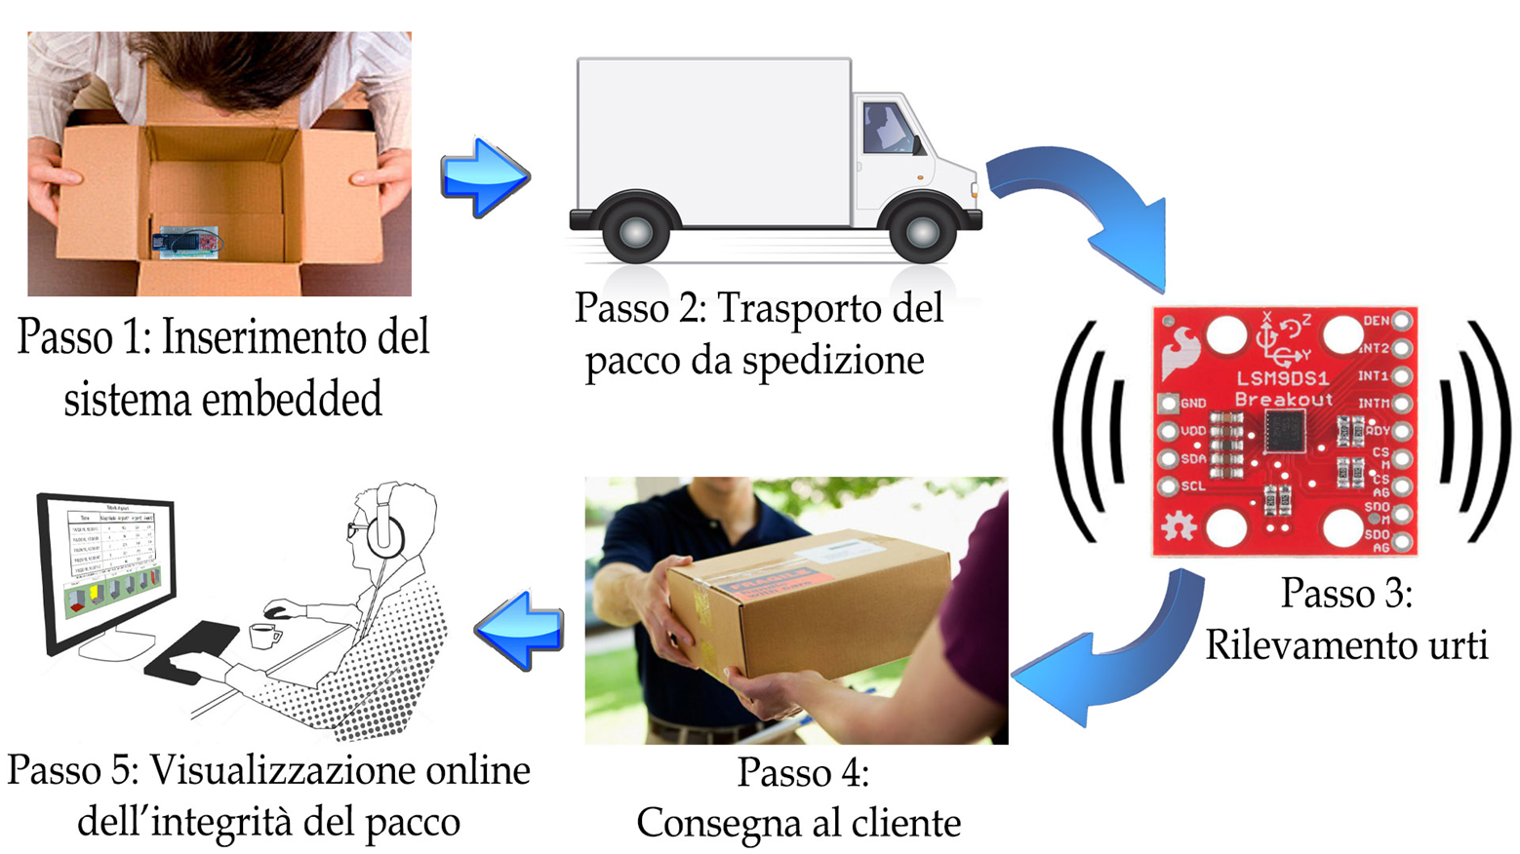
Esempio di applicazione del sistema

Slide 4
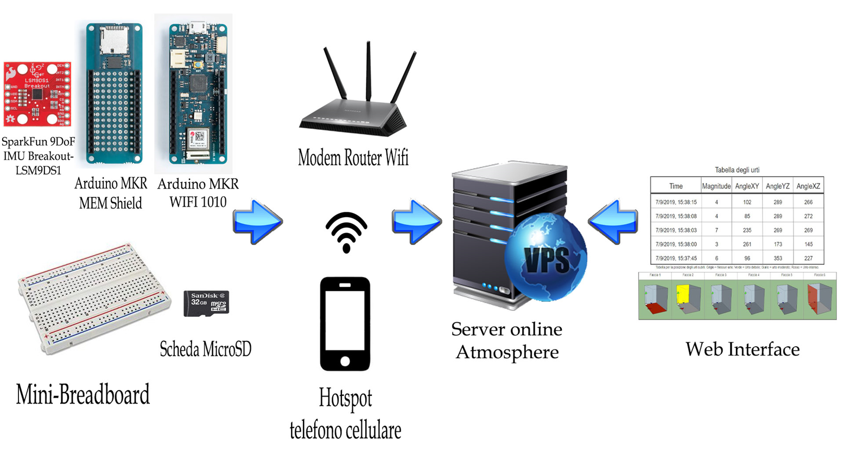
Architettura del progetto

Slide 5
Passi significativi del codice: setup
SETUP:
Prima connessione alla rete internet tramite modem router o hotspot da cellulare.
Preparazione e settings dei parametri del sensore IMU
Richiesta e acquisizione del token dal server API Atmosphere
Richiesta data e ora con il protocollo NTP (Network Time Protocol)

Slide 6
Passi significativi del codice: LOOP
LOOP:
Analisi impatto (Loop ogni 2ms fino ad evento).
Avvenuto l’urto verifico la connessione ad internet:
Se connesso alla rete:
post al server Atmosphere e ritorno al loop iniziale.
Se non connesso alla rete:
Salvo i dati sulla scheda SD sul file datalog.txt e ritorno al loop iniziale.
Una volta ristabilita la connessione prendo da memoria SD i dati di interesse e li invio al server.
Infine, cancello il file datalog.txt e torno al loop iniziale.

Slide 7
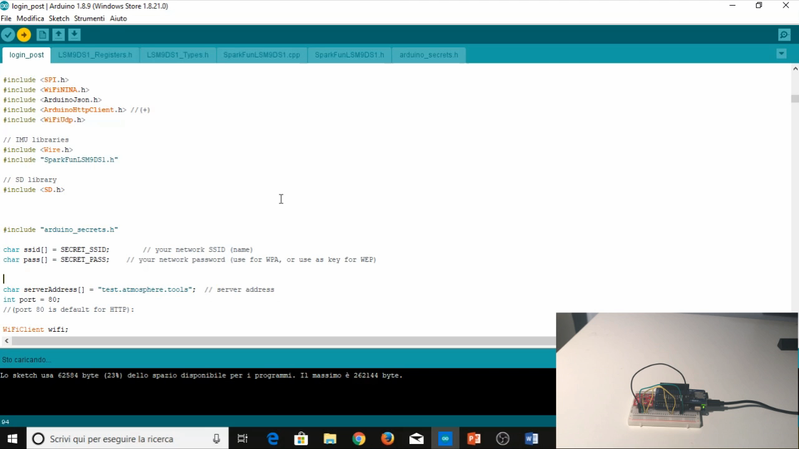
Sperimentazioni e risultati

Slide 8
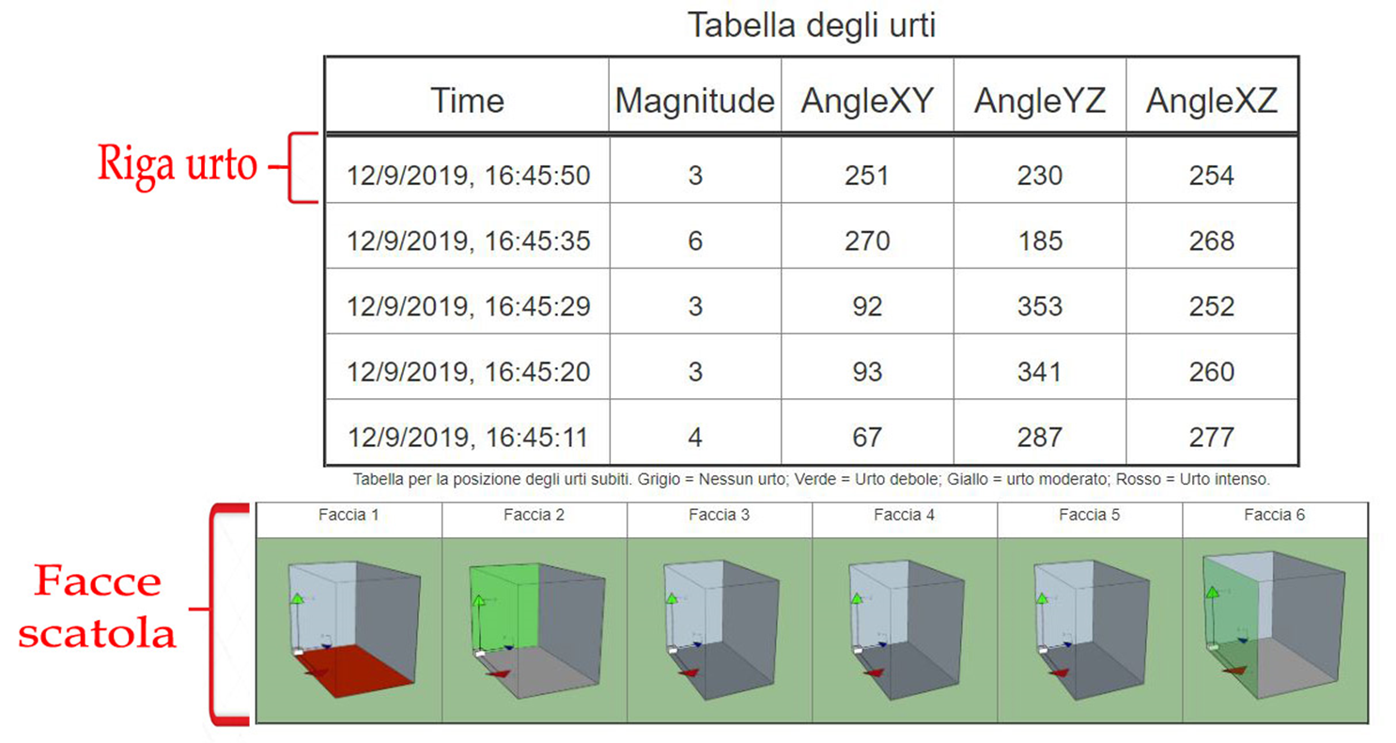
Prototipo pagina web

Slide 9
Considerazioni finali
Conclusione
Lavori futuri

Slide 10
Grazie per l’attenzione!

